Slide 1


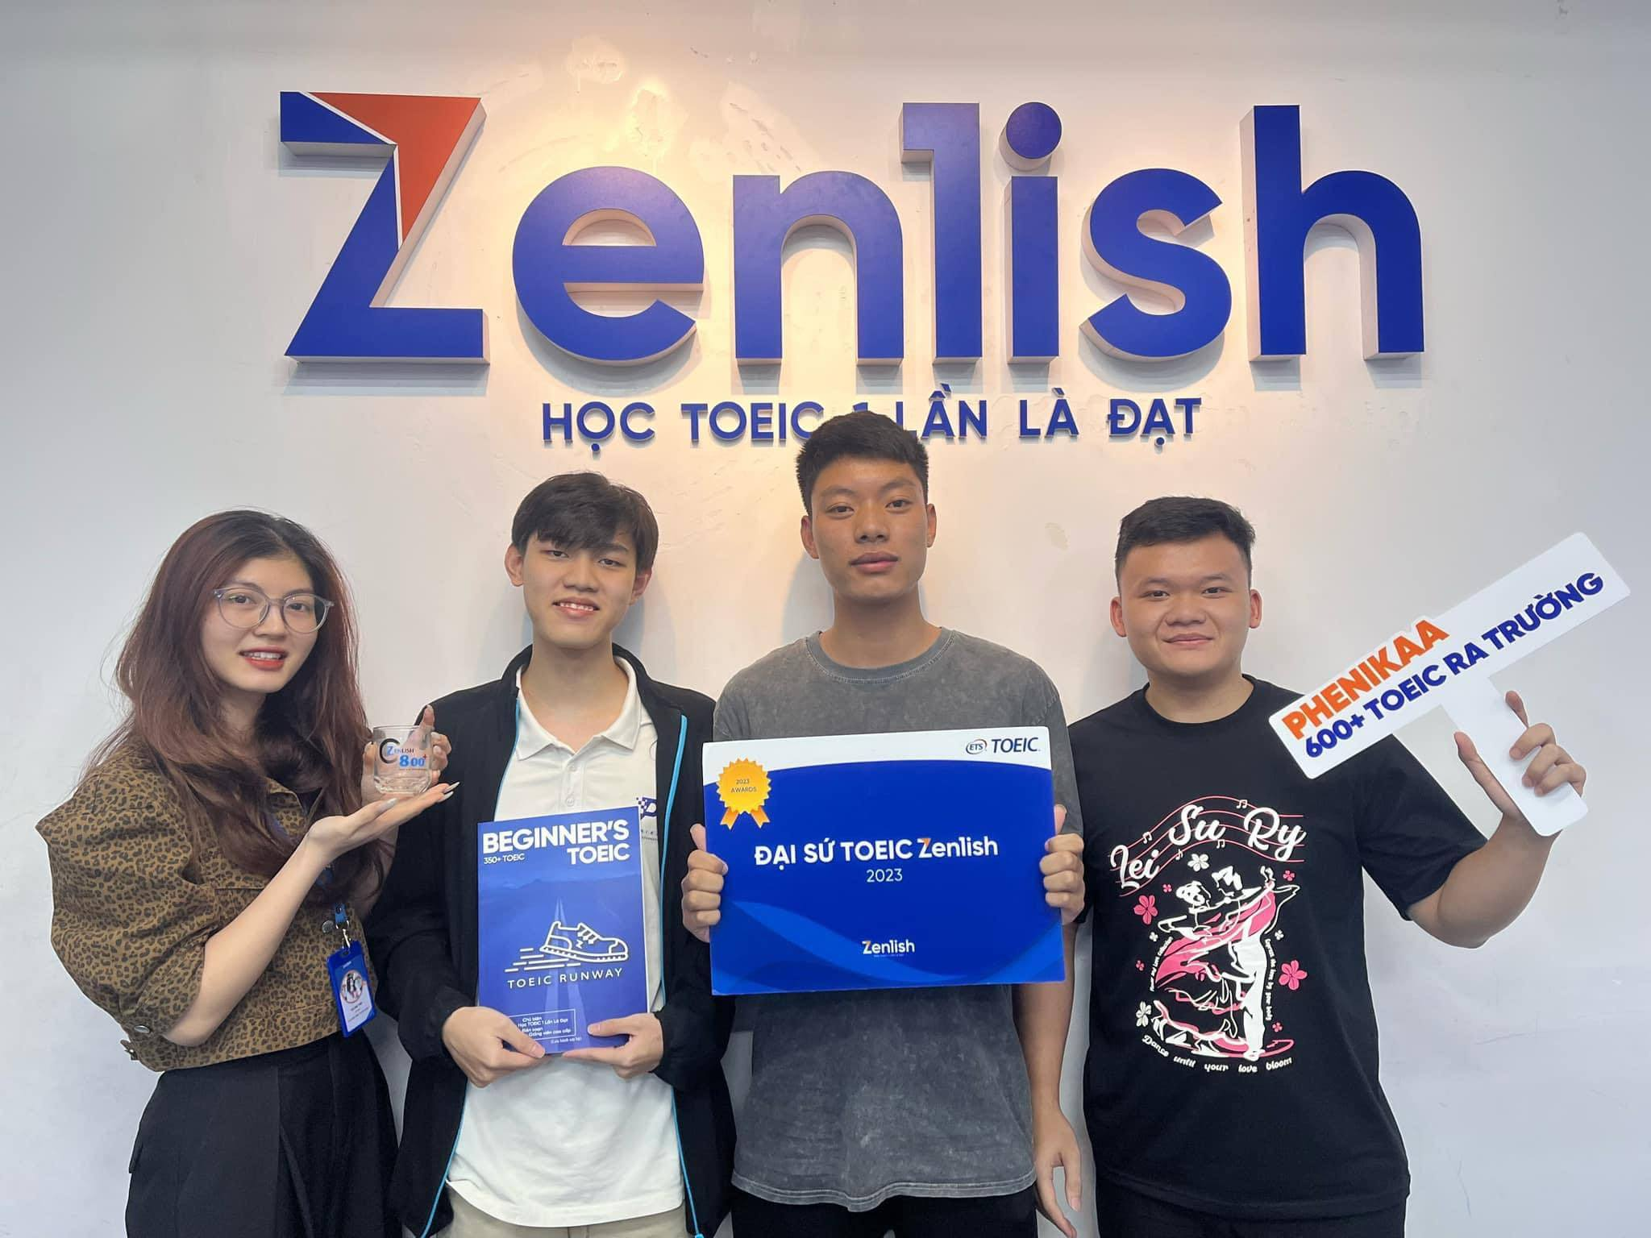
ZENLISH – HỌC TOEIC 1 LẦN LÀ ĐẠT
BEGINNER’S TOEIC
LESSON 7

Slide 2



ZENLISH – HỌC TOEIC 1 LẦN LÀ ĐẠT
BEGINNER’S TOEIC
LESSON 7
MIDDLE TEST + PART 3

Slide 3
ZENLISH – HỌC TOEIC 1 LẦN LÀ ĐẠT
BEGINNER’S TOEIC
LESSON 7
B. GIỚI THIỆU PART 3

Slide 4

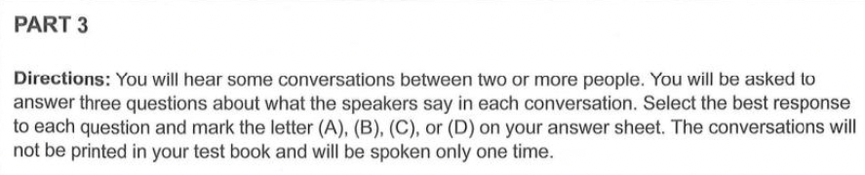
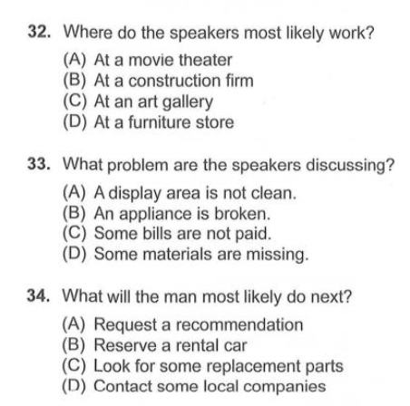
GIỚI THIỆU PART 3
39 câu hỏi
= 13 đoạn hội thoại
2 người NAM - NỮ
Chủ đề:
Công việc, lịch trình, văn phòng, bán hàng….

Slide 5
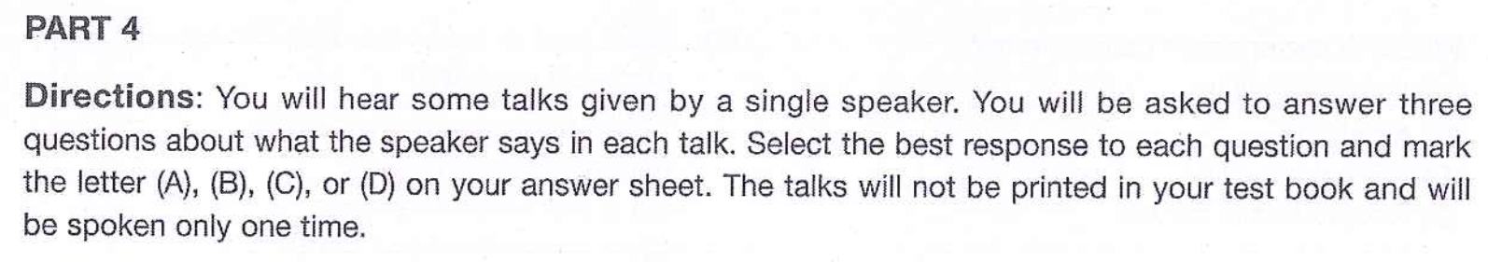
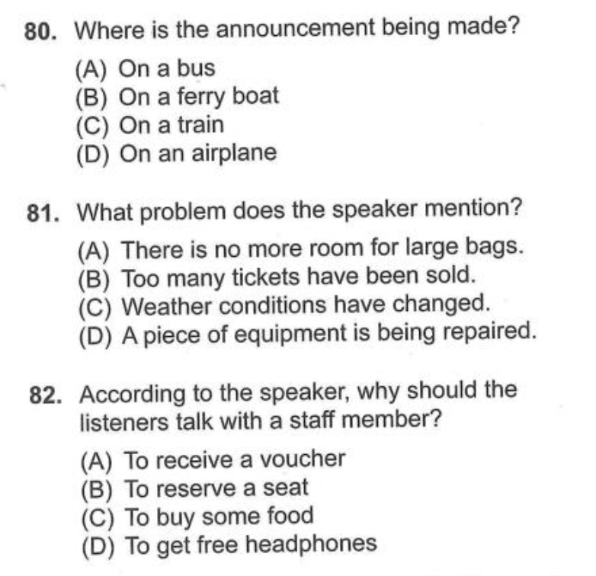
GIỚI THIỆU PART 4
30 câu hỏi
= 10 đoạn thoại
1 NGƯỜI NÓI
Chủ đề:
Công việc, lịch trình, văn phòng, bán hàng….

Slide 6

CÁCH LÀM PART 3 + PART 4 NÓI CHUNG

Slide 7
Thời gian | Chúng ta làm gì? | Kết quả
Audio đọc đoạn hướng dẫn cách làm Part 3-4 trong khung | Đọc 3 câu hỏi trắc nghiệm của đoạn hội thoại đầu tiên | Việc đọc trước câu hỏi giúp ta dự đoán được nội dung và biết trước mình sẽ phải tập trung vào thông tin gì theo mục đích của câu hỏi
Audio đọc đoạn hội thoại | Tập trung 100% nghe và tô/ đánh đáp án đúng | Chọn xong 3 đáp án dễ dàng hơn nhờ việc đã đọc trước câu hỏi
Audio đọc từng câu hỏi trắc nghiệm của đoạn hội thoại | Đọc tiếp 3 câu hỏi trắc nghiệm của đoạn hội thoại tiếp theo | Việc đọc trước câu hỏi giúp ta dự đoán được nội dung và biết trước mình sẽ phải tập trung vào thông tin gì theo mục đích của câu hỏi
Audio đọc đoạn hội thoại | Tập trung 100% nghe và tô/ đánh đáp án đúng | Chọn xong 3 đáp án dễ dàng hơn nhờ việc đã đọc trước câu hỏi

Slide 8
PART 3 – ĐOẠN HỘI THOẠI

Slide 9
TỔNG QUAN 1 ĐOẠN HỘI THOẠI
INTRODUCTION | Hello, this is Karen Smith. l have an appointment with Dr. Miller for my annual eye exam on Tuesday.
BODY | Unfortunately, I won't be able to make it. If possible, I'd like to reschedule for later in the week. If Dr. Miller is available in the afternoon, that would work better for me.
CONCLUSION | I also wanted to ask about your warranty for eyeglasses. What exactly does the warranty cover? Thank you, and please call me back at 555-0110.
1. What kind of business is the speaker most likely calling?
(A) A hair salon (B) An insurance company (C) A car dealership (D) An eye doctor's office
2. What does the speaker say about her appointment?
(A) It is too far away (B) It needs to be rescheduled (C) It is too expensive (D) It should be with a different person
3. What does the speaker ask the listener to do?
(A) Provide feedback (B) Call her back (C) Review an event program (D) Enjoy some refreshments
GENERAL QUESTIONS
DETAILED QUESTION
DO - NEXT QUESTION
=> CÂU HỎI THƯỜNG SẼ ĐI THEO TRÌNH TỰ CỦA ĐOẠN HỘI THOẠI!

Slide 10
Dạng 1: General Question – câu hỏi chung
Hỏi mục đích của cuộc hội thoại
What is the conversation mainly about? What are the speakers discussing? What does the woman ask about?
Hỏi địa điểm diễn ra cuộc hội thoại
Where does the conversation take place?
Where most likely are the speakers?
Where is the announcement being made?
Hỏi về vai trò của các nhân vật nam nữ
Who most likely is the man?
Who are the speakers talking about?
=> LÀ CÂU HỎI HAY BỊ BỎ LỠ THÔNG TIN NHẤT, KHÓ HƠN 2 DẠNG CÒN LẠI

Slide 11
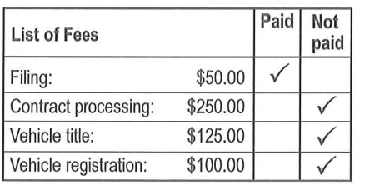
Dạng 2: Detailed Question – câu hỏi chi tiết
Hỏi thông tin chi tiết
Which product feature is the man most proud of?
According to the man, what happened last week
Hỏi kiểu phải suy luận
=> KHÓ
What does the woman imply when she says,
“Really? I’m surprised”?
What can be inferred about the Mason Building?
Hỏi thông tin phải liên kết với biểu đồ, hình ảnh được
cung cấp
Look at the graphic.
Which fee must be paid in cash?

Slide 12
Dạng 3: Do next Question – Hỏi làm gì tiếp theo
What will the man/woman probably do next?
What will the listeners most likely do next?
What does the man/woman suggest the woman/man do?
CÂU THOẠI SẼ THƯỜNG CÓ DẤU HIỆU:
Why don't you...?
Please make sure that...
Please remember to...
Don't forget to...
Could you...?

Slide 13
CÁC CHÚ Ý KHI LÀM BÀI PART 3
Câu hỏi nhắc tới THE MAN => tập trung nghe lời thoại NAM nói
Câu hỏi nhắc tới THE WOMAN => tập trung nghe lời thoại NỮ nói
Đáp án ĐÚNG sẽ TRÙNG KHỚP, LẶP LẠI với từ/cụm từ ĐƯỢC NÓI đến trong audio
- B582S: - B582S:
Đáp án ĐÚNG sẽ là cụm từ/ từ ĐỒNG NGHĨA, có NGHĨA GẦN GIỐNG với từ/cụm từ ĐƯỢC NÓI đến trong audio
NGHE đến đâu phải TÔ XONG, CHỌN XONG đáp án đúng đến đó
Hết lời thoại là PHẢI CHỌN XONG

Slide 14
ZENLISH – HỌC TOEIC 1 LẦN LÀ ĐẠT
BEGINNER’S TOEIC
LESSON 7
PRACTICE

Slide 15


1
1
What are the speakers mainly discussing?
A. A job transfer
B. A trip itinerary
C. A store opening
D. An advertising campaign
transferring to
(M-Cn) Nancy, I heard that you're ………………….. ………………….. ………….. ……….. in Hong Kong. What will you be doing there?
(W-Br) Oh, it'll be the ……………….. …………….. I've been ……………………….. . The company's ready to …………….. ……………….. our new speech recognition software in Asia - and since my team's had ……….. ………….. …………. ………….. selling the product here, they've asked me to move to Hong Kong to head up the ……………….. ……………….. there.
(M-Cn) That sounds like a great opportunity. You know, my cousin works in Hong Kong for a big retailer. I'll give you her ………………….. …………………….. in case you want to contact her. I'm sure she'd be happy to help you find an apartment there.
our office
same thing
2
doing here
start marketing
What most likely is the woman’s job?
A. Human resources manager
B. Real estate agent
C. Sales team leader
D. Computer programmer
a lot of success
sales efforts
3
What will the man give the woman?
e-mail address
A. A business card
B. An e-mail address
C. A rental agreement
D. A résumé

Slide 16

VOCABULARY
job transfer /dʒɑːb ˈtræns.fɚ/: chuyển công tác
trip itinerary /trɪp aɪˈtɪn.ə.rer.i/: lịch trình chuyến đi
advertising campaign /ˈæd.vɚ.taɪ.zɪŋ kæmˈpeɪn/: chiến dịch quảng cáo
real estate agent /ˈriː.əl əˌsteɪt ˈeɪ.dʒənt/: nhân viên môi giới bất động sản
rental agreement /ˈren.t̬əl əˈɡriː.mənt/: hợp đồng thuê
résumé /ˈrez.ə.meɪ/: sơ yếu lý lịch
speech recognition software /spiːtʃ ˌrek.əɡˈnɪʃ.ən ˈsɔːft.wer/: phần mềm nhận diện giọng nói

Slide 17
1
2
What will take place on Friday?
A. An office will be painted
B. A carpet will be replaced
C. Computers will be upgraded
D. Work assignments will be distributed
(M-Au) Ms. Patel? This is Eric from facilities. We're ……………….. …….…………. …….……….. on the second floor, and we'd like to replace the carpet in ……………………….. ………………………... .
(W Am) That's not a problem. But I need a computer that day so I can …………………….. ……………….. on the server. Will that be possible?
(M Au) Well, Room 203 has a computer you could probably use. I’ll get in touch with ……………………….. …………………….. to make sure you'll have access to your files there.
replacing the carpeting
your office
2
on Friday
What is the woman concerned about?
A. The availability of a staff member
B. The size of a meeting space
C. The accessibility of some file
D. The deadline for a project
access my files
3
technical
Who will the man contact?
support
A. The training coordinator
B. The security office
C. The maintenance supervisor
D. The technical support department

Slide 18
VOCABULARY
carpet /ˈkɑːr.pɪt/: thảm
distribute /ˈd.strɪ.bjuːt/: phân phối, phân phát
availability /əˌveɪ.ləˈbɪl.ə.t̬i/: sự sẵn có, khả năng có sẵn
accessibility /əkˌses.əˈbɪl.ə.t̬i/: khả năng tiếp cận
coordinator /koʊˈɔːr.dən.eɪ.t̬ɚ/: người điều phối
technical support /ˈtek.nɪ.kəl səˈpɔːrt/: hỗ trợ kỹ thuật

Slide 19
1
3
Why is the woman calling?
A. To discuss a seating plan
B. To arrange catering services
C. To invite the man to speak at a banquet
D. To inquire about flower arrangements
order flower arrangements
(W-Am) Hello, l'm planning to …………..….. …..……….... …………………. for an awards banquet next month. A colleague recommended your shop.
(M-Cn) Yes, we specialize in centerpieces for corporate events. Do you know ……………………. ………………….. flowers you're looking for?
(W-Am) I have …………….. ………….. of one of the arrangements from last year's banquet that I ……………………….. ………………………. . If you could make something similar, that'd be great. ………….. …………….. in advance should I place the order?
(M-Cn) You'll have to submit your order ……………. ……….….. before the event. That way we can be sure that we have the flowers you request in stock.
2
What will the woman provide?
what type of
A. An event schedule
B. Delivery instructions
C. Menu options
D. A photograph
a picture
can email to you
3
How far
How much advance notice does the man require?
two weeks
A. Two days
B. One week
C. Two weeks
D. One month

Slide 20
VOCABULARY
seating plan /ˈsiː.tɪŋ plæn/: sơ đồ chỗ ngồi
catering services /ˈkeɪ.t̬ɚɪŋ ˈsɝː.vɪsɪz/: dịch vụ ăn uống
banquet /ˈbæŋ.kwɪt/: bữa tiệc lớn, tiệc chiêu đãi
flower arrangements /ˈflaʊ.ɚ əˈreɪndʒ.mənts/: sắp xếp hoa
centerpieces /ˈsen.t̬ɚˌpiːsɪz/: vật trang trí giữa bàn tiệc
corporate /ˈkɔːr.pɚ.ət/: doanh nghiệp, công ty

Slide 21
1
4
According to the woman, what will happen this summer?
A. A cooking course will be offered
B. A line of cookware will be launched
C. A café will open
D. A documentary will be filmed
(W-Br) Daniel, I know how much you love to cook, Did you hear that the …………….. …………….. the Spontaneous Gourmet show on TV will be …………………….. …………………….. at the culinary institute this summer?
(M-Au) Really? Steven Okada? I've been a ……………………….. …………… for years! I learned how to make some of my favorite dishes from watching him cook.
(W-Br) Well, if you're interested in the class, you should ………… ………….. ……………… ……….. - there are only a few spots available to the general public.
chef from
teaching a class
2
What is Steven Okada known for?
A. Owning a chain of stores
B. Writing a magazine column
C. Founding a cooking school
D. Hosting a television show
fan of his show
sign up right away
3
What does the woman recommend?
A. Requesting an interview
B. Registering soon
C. Subscribing to a newsletter
D. Asking about cancellations

Slide 22
VOCABULARY
cookware /ˈkʊk.weər/: dụng cụ nấu ăn
launch /lɔːntʃ/: ra mắt, khởi động
documentary /ˌdɒk.jʊˈmen.tər.i/: phim tài liệu
chain of stores /tʃeɪn əv stɔːrz/: chuỗi cửa hàng
magazine column /ˌmæɡ.əˈziːn ˈkɒl.əm/: chuyên mục tạp chí
register /ˈredʒ.ɪ.stɚ/: đăng ký, sổ đăng ký
subscribe /səbˈskraɪb/: đăng ký nhận (dịch vụ, bản tin, tạp chí)
newsletter /ˈnuːzˌlet.ɚ/: bản tin

Slide 23
THANK YOU

